Slide 1
Conseil, Ingénierie, Formations
WCF
(Windows Communication Foundation)
Plus d'informations sur http://www.dawan.fr
Contactez notre service commercial au 0800.10.10.97(prix d'un appel local)
DAWAN Paris, Tour CIT Montparnasse - 3,rue de l’Arrivée, 75015 PARIS
DAWAN Nantes, Le Sillon de Bretagne - 26e étage - 8, avenue des Thébaudières, 44800 ST-HERBLAIN
DAWAN Lyon, Le Britannia, 4ème étage - 20, boulevard Eugène Deruelle, 69003 LYON
DAWAN Lille, Parc du Chateau Rouge - 4ème étage, 276 avenue de la Marne, 59700 Marcq-en-Baroeul
formation@dawan.fr

Slide 2
Plan
Besoin
WCF
Apports
Communication
Architecture
Messages
Implémentation du service
Configuration du binding
Implémentation du client

Slide 3
Objectifs
Découvrir les services web
Construire et configurer efficacement des services WCF
Écrire des clients de services WCF

Slide 4
Besoin
Construire des applications communicantes
Accès à des ressources spécifiques à un poste
Centralisation de données
Répartitions de charges sur plusieurs postes
Factoriser un service et le partager
Contrôler une application

Slide 5
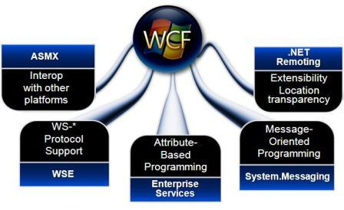
WCF
Modèle de programmation SOA (applications orientées services sous Windows) unifiant les modèles :
- DCOM
- COM+
- MSMQ
- Enterprise Services
- Web Service XML
- Remoting .NET
Disponible depuis .Net 3
http://msdn.microsoft.com/fr-fr/library/dd456779.aspx

Slide 6






Apports
Unification des technologies middleware
Architecture modulaire et composable
Interopérabilité avec les autres plate-formes
Interopérabilité avec les technologies courantes
Support natif des protocoles WS-*
Modèle de programmation orienté service
Service exposé par un contrat
Service imposant des règles de fonctionnement

Slide 7
Avantages vs Inconvénients
Avantages :
- WCF est interopérable contrairement à .Net Remoting où le client et le service doivent être en .Net
- Meilleure fiabilité/sécurité que les services ASMX
- Modèle configurable, peu de changements de code pour intégrer un modèle de sécurité ou un changement de binding
- Mécanisme de logging intégré (par configuration)
Inconvénient :
- Difficulté de mise en place d'une architecture adéquate

Slide 8
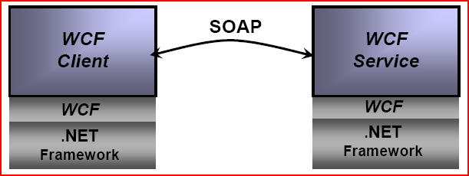
Communication

Slide 9
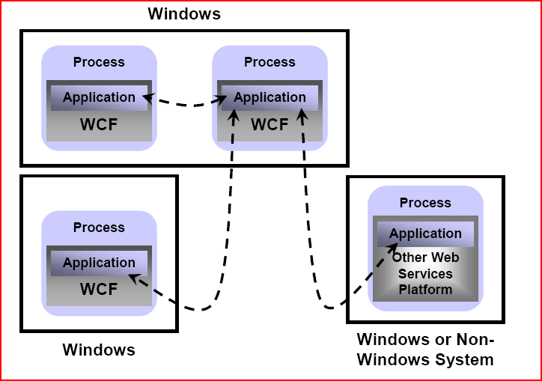
Communication inter-applications

Slide 10
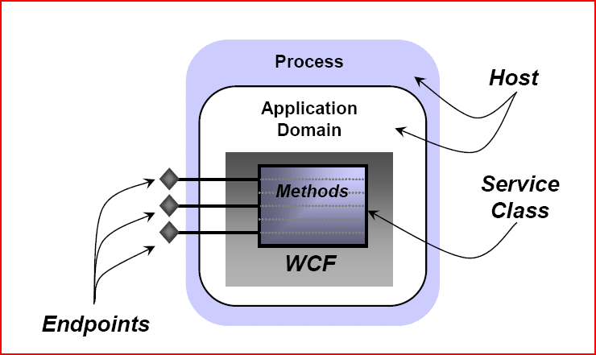
Service WCF

Slide 11
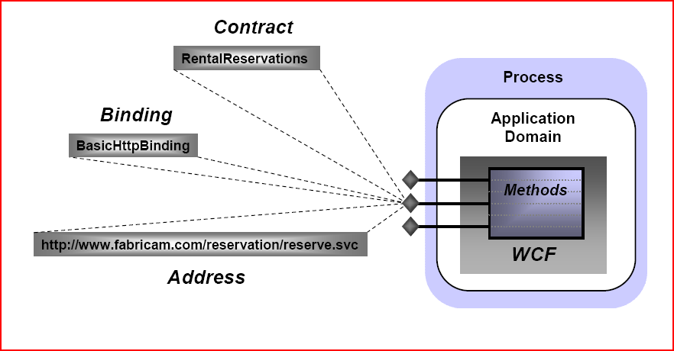
Service WCF (2)

Slide 12
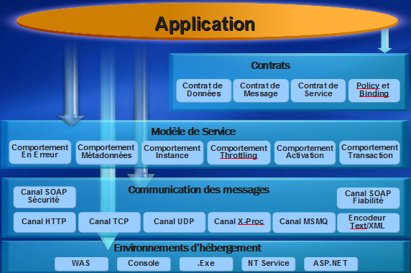
Architecture

Slide 13
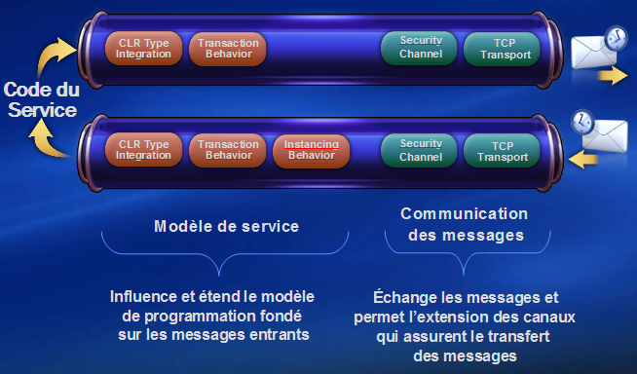
Architecture (2)

Slide 14
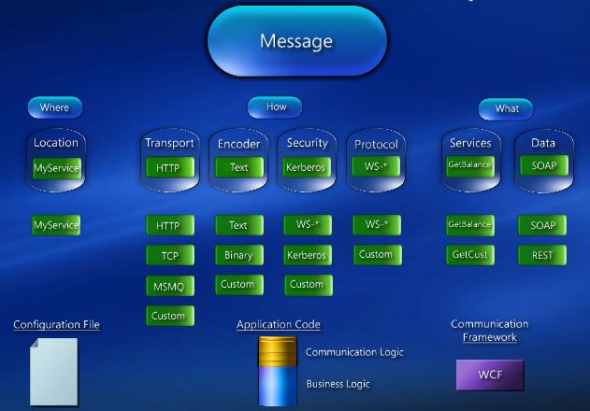
Architecture (3)

Slide 15
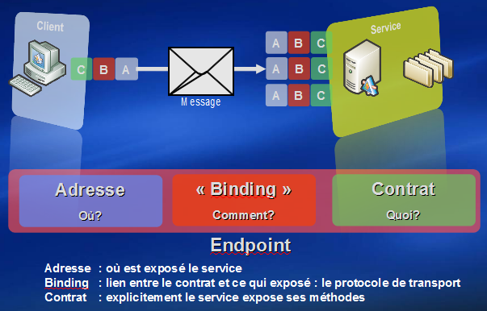
EndPoint

Slide 16
Messages
Unification des protocoles de transport
- TCP, HTTP, Named Pipes, P2P, MSMQ, Custom
Unification des topologies
- Point à point, bout en bout via intermédiaires, peer-to-peer
Encoding
- Text, Binaire, MTOM, Custom
3 patterns d’échange de messages :
- Datagramme (IInputChannel/IOutputChannel)
- Request-Response (IRequestChannel/IReplyChannel)
- Duplex (IDuplexChannel)

Slide 17
Messages (2)
Sécurité des messages :
- Authentification, Intégrité, Confidentialité, Non-répudiation, Disponibilité, Routage
Fiabilité des échanges de message :
- Les messages peuvent être véhiculés par MSMQ via un canal WCF
- Fiabilité de bout en bout via des intermédiaires
- Support de multiples transports : TCP/IP, HTTP, SMTP, FTP,…
- Récupère les échecs du protocole de transport
- Garantie de l’unicité de livraison et de la livraison dans l’ordre
- Réémission et détection des doublons
- Contrôle de la session
Transactions :
- Le contexte transactionnel se propage entre client ou service et service
- Utilisation de System.Transaction pour contrôler la transaction (start, commit, rollback)

Slide 18
Binding
Le binding définit la façon dont le message est communiqué :
- Transport, Encodage
- Sécurité, Transactions, Compression…
Implémenté par code ou bien spécifié par configuration
<client>
<endpoint
address="http://localhost:9001/bankingservices/banking"
binding="wsHttpBinding"
bindingConfiguration="myBinding"
contract="IBankingServices">
</endpoint>
</client>
<bindings>
<wsHttpBinding>
<binding name="myBinding" sendTimeout="0:0:0.10"/>
</wsHttpBinding>
</bindings>
WSHttpBinding binding = new WSHttpBinding();
Binding.SendTimeOut = new TimeSpan(“0:0:0.10”);
EndpointAddress address = new EndpointAddress("http://localhost:9001/bankingservices/banking");
BankingServicesProxy proxy = new BankingServicesProxy(binding, address);

Slide 19
Binding (2)
Les bindings par défaut :
Binding sur mesure :
TransactionFlow
TransactionFlow
SymmetricSecurity
WindowsStreamSecurity
TextMessageEncoding
TextMessageEncoding
BinaryMessageEncoding
HttpTransport
HttpTransport
TcpTransport
basicHttpBinding
wsHttpBinding
netTcpBinding
Note: Attention à l’ordre
(ContextFlow)
<customBinding>
<binding name=“MycustomBinding" >
<textMessageEncoding/>
<httpTransport mapAddressingHeadersToHttpHeaders="true" />
</binding>
</customBinding>
(Reliability)
(Security)
Binary, Text, MTOM, Custom
CustomBinding binding = new CustomBinding();
binding.Elements.Add(new TextMessageEncodingBindingElement());
binding.Elements.Add(new HttpTransportBindingElement());
EndpointAddress address = new
EndpointAddress("http://localhost:9001/bankingservices/banking");
BankingServicesProxy proxy = new BankingServicesProxy(
binding, address);
Http, Tcp, …, Custom
Custom binding

Slide 20
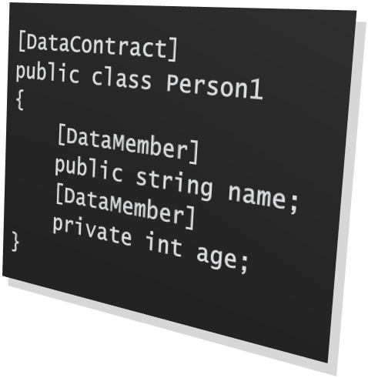
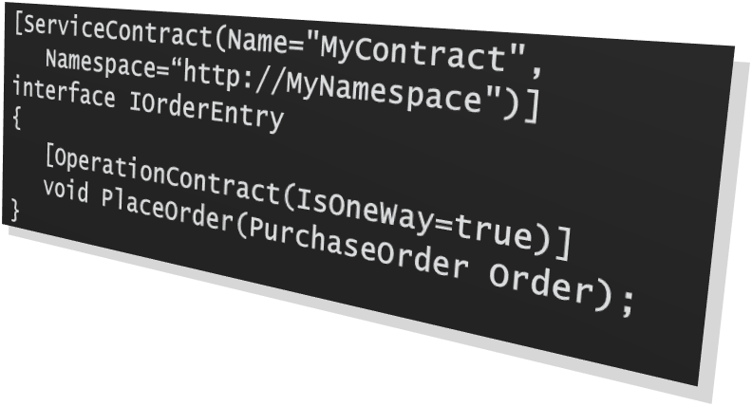
Contrat
Contrat de service
- Définit les messages et la sémantique des communications (Fault, Oneway, Duplex / Callback, Session, …)
Contrat de données
- Définit le contenu des messages
- Version, Type connu, …

Slide 21
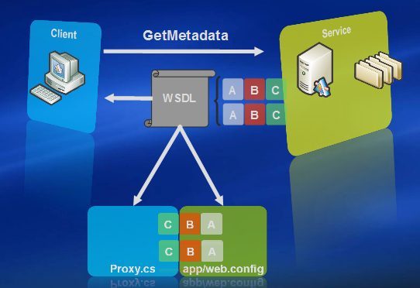
Description du service

Slide 22
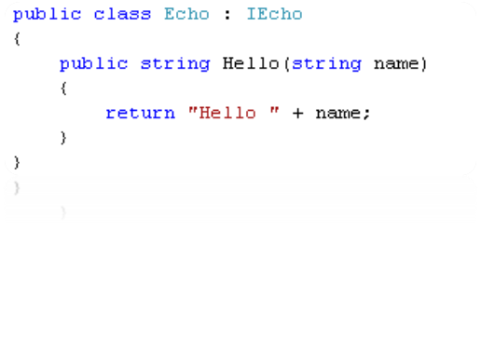
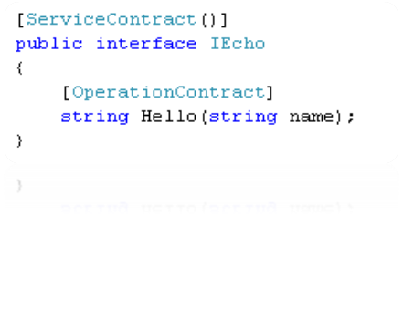
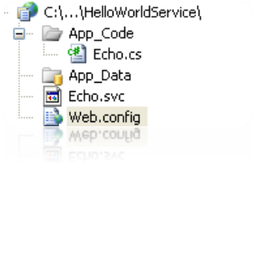
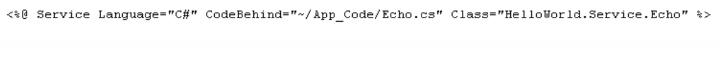
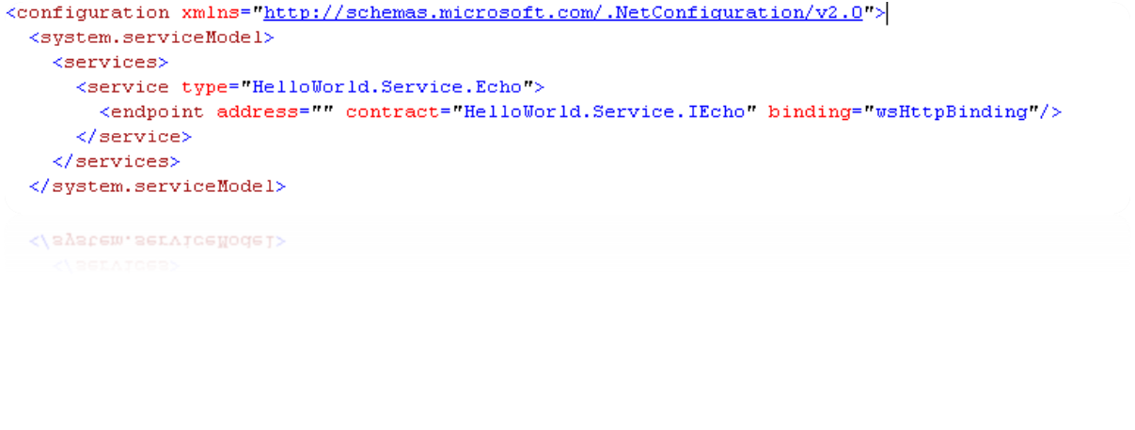
Implémentation du service

Slide 23
Hébergement du service
http://msdn.microsoft.com/en-us/library/ms729846.aspx
Application : console, Windows Forms, WPF,...
Service Windows
class HelloHost {
static void Main(string[] args) {
ServiceHost host = new ServiceHost(typeof(HelloService));
host.Open();
// Wait until done accepting connections
Console.ReadLine();
host.Close();
}
}
Application web : IIS ou Windows Server AppFabric
http://localhost/HelloService/HelloService.svc
<%@ ServiceHost Language=“C#” Service=“HelloService” %>

Slide 24
Hébergement du service (2)
Paramétrage de l’environnement d’exécution du service
- Par attribut ou par fichier de configuration
Comportement du service
- Instance du service : par appel, singleton, par session
- Accès concurrent : simple, multiple, réentrant
- Transaction
Déploiement
- Throttling : configure la manière d’absorber la charge
- Error Handling : propagation des exceptions / returnUnknownExceptionAsFaults=“true”
- Sécurité

Slide 25
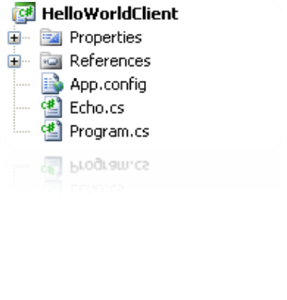
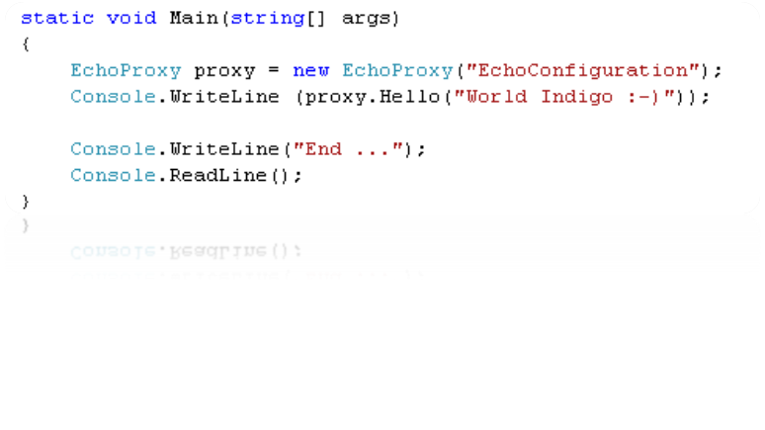
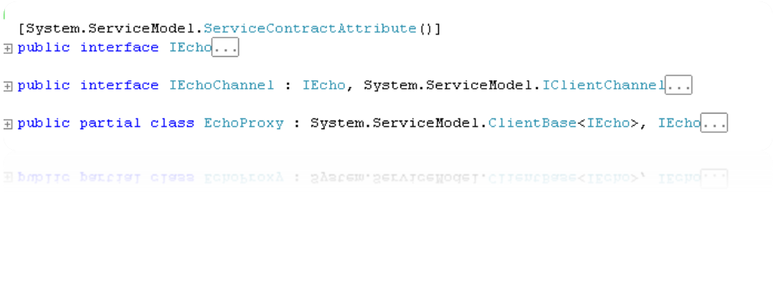
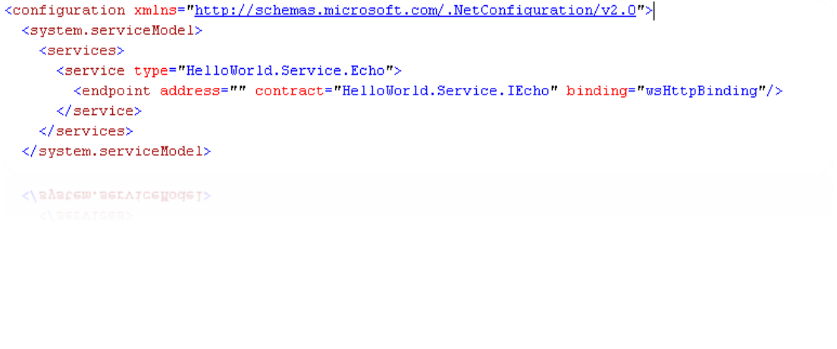
Implémentation du client

Slide 26
Résumé
WCF fournit une plateforme complète pour la construction d’applications connectées (SOA)
WCF propose une suite complète de protocoles interopérables (Web Services) et de blocs d’infrastructure
Les services peuvent être auto-hébergés ou hébergés par le système (infrastructure partagée ASP.NET et IIS)
WCF fournit un modèle de programmation unifié (unification des ensembles de fonctions de ASMX/ES/.NET Remoting)
WCF utilise les transactions pour accroître la fiabilité des services
WCF fournit une transmission fiable et durable des messages entre services
WCF supporte un large éventail de protocoles de sécurité
WCF associé à WF permet de bâtir des solutions alliant Workflows et Services

Slide 27

Plus d'informations sur http://www.dawan.fr
Contactez notre service commercial au 0800.10.10.97 (prix d'un appel local)
DAWAN Paris, Tour CIT Montparnasse - 3,rue de l’Arrivée, 75015 PARIS
DAWAN Nantes, Le Sillon de Bretagne - 26e étage - 8, avenue des Thébaudières, 44800 ST-HERBLAIN
DAWAN Lyon, Le Britannia, 4ème étage - 20, boulevard Eugène Deruelle, 69003 LYON
DAWAN Lille, Parc du Chateau Rouge - 4ème étage, 276 avenue de la Marne, 59700 Marcq-en-Baroeul
formation@dawan.fr

